Slide 1
CHÀO MỪNG CÁC EM ĐẾN VỚI BUỔI HỌC NGÀY HÔM NAY!

Slide 2
KHỞI ĐỘNG
Em hãy quan sát hình 1 và thực hiện yêu cầu dưới đây:
Tập gõ bàn phím và so sánh về cách gõ bàn phím của hai bạn đó.
Hình 1. Tập gõ bàn phím

Slide 3
KHỞI ĐỘNG
Gõ bàn phím bằng hai ngó trỏ
Gõ bàn phím bằng 10 ngón

Slide 4
KHỞI ĐỘNG
Lợi ích của việc gõ mười ngón:
Hoàn thành công việc nhanh hơn
Tư thế ngồi được thoải mái hơn, tốt cho sức khoẻ

Slide 5
BÀI 2:
EM TẬP GÕ HÀNG PHÍM CƠ SỞ

Slide 6
NỘI DUNG BÀI HỌC
1
ĐẶT TAY ĐÚNG TRÊN HÀNG PHÍM CƠ SỞ
2
TẬP GÕ PHÍM VỚI PHẦN MỀM RAPIDYPING

Slide 7
1. ĐẶT TAY ĐÚNG TRÊN HÀNG PHÍM CƠ SỞ
Cách đặt tay trên hàng phím cơ sở:
Đặt hai bàn tay lên phím
như hình vẽ
Hai ngón trỏ đặt ở vị trí
chữ F và chữ J
Hình 2. Cách đặt ngón tay trên hàng phím cơ sở

Slide 8
1. ĐẶT TAY ĐÚNG TRÊN HÀNG PHÍM CƠ SỞ
Quan sát vị trí đặt của các ngón còn lại và cho biết chúng đặt vào những phím nào?

Slide 9
1. ĐẶT TAY ĐÚNG TRÊN HÀNG PHÍM CƠ SỞ
Từng ngón tay sẽ đảm nhận vị trí như sau:
Tay trái
Tay phải

Slide 10
KẾT LUẬN
Tại hàng phím cơ sở, em cần đặt ngón trỏ trái và phải ở phím F và J (là hai phím có gờ). Các ngón còn lại bên tay trái đặt lên các phím A, S, D; bên tay phải đặt lên các phím K, L; Đặt đúng các ngón tay trên hàng phím cơ sở sẽ giúp em có thao tác gõ bàn phím nhanh và chính xác, Hai ngón tay cái đặt trên phím cách.

Slide 11
2. TẬP GÕ PHÍM VỚI PHẦN MỀM RAPIDYPING
Là phần mềm luyện gõ 10 ngón
Giúp em luyện gõ 10 ngón nhanh
và chính xác hơn
Biểu tượng của
phần mềm RAPIDTYING

Slide 12
2. TẬP GÕ PHÍM VỚI PHẦN MỀM RAPIDYPING
Cách tải xuống phần mềm
https://rapidtyping.com/downloads.html
Bước 1

Slide 13
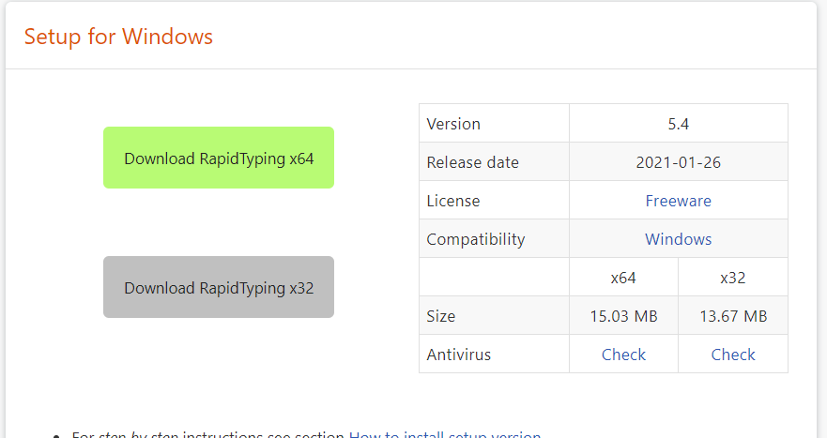
Bước 2
Cài đặt về máy tính
Chọn bản phù hợp

Slide 14
Em hãy kích hoạt phần mềm RapidTyping và thực hiện theo hướng dẫn ở Hình 3 để tập gõ hàng phím cơ sở.
Hình 3. Hướng dẫn chọn bài luyện tập

Slide 15
LƯU Ý
Mỗi ngón tay chỉ gõ các phím cùng màu tương ứng. Gõ đúng theo các chữ cái hiện ra trên màn hình. Giữa các chữ cái em gõ dấu cách (space).

Slide 16
Bạn Vân Giang đã tập gõ theo hướng dẫn. Khi kết thúc, phần mềm RapidTyping báo lại kết quả của bạn Vân Giang như hình 4:
!
Em hãy so sánh kết quả học tập của mình với kết quả của bạn Vân Giang.

Slide 17
Nhờ sử dụng phần mềm luyện tập gõ trên hàng phím cơ sở, em gõ phím chính xác và nhanh hơn.

Slide 18
LUYỆN TẬP
Yêu cầu
Em hãy chọn EN 2. Beginner, bài 1. Basics – Lesson 1 và bài 1. Basics – Lesson 2 để luyện tập.

Slide 19
LUYỆN TẬP
Em hãy ghi lại các kết quả tập gõ của mình vào phiếu như mẫu sau:
PHIẾU THEO DÕI KẾT QUẢ
Bài: Tập gõ hàng phím cơ sở
Tên: Ngày:
Tốc độ gõ (speed):
Độ chính xác (accuracy):

Slide 20
LUYỆN TẬP
Đối chiếu kết quả các lần gõ, em có nhận thấy tốc độ và độ chính xác của em tăng lên không?

Slide 21
VẬN DỤNG
Thảo luận nhóm
Chỉ gõ các phím trên hàng phím cơ sở, em có thể gõ được những từ tiếng Việt hay tiếng Anh nào có nghĩa?
Chia sẻ những từ em gõ được với thầy cô và các bạn.

Slide 22
VẬN DỤNG
Từ tiếng Việt
Từ tiếng Anh
ga (gà),
da da (đa đa),
da (da, đá),
....
Sad
Dad
Had
Has,…

Slide 23
ĐỌC NỘI DUNG GHI NHỚ
GHI NHỚ
Em cần đặt các ngón tay đúng trên hàng phím cơ sở, ngón trỏ trái ở phím F, ngón trỏ phải ở phím J. Các ngón còn lại đặt lần lượt ở các phím A, S, D và K, L,;.
Gõ bàn phím bằng 10 ngón. Mỗi ngón gõ đúng bàn phím đã được phân công.

Slide 24
HƯỚNG DẪN VỀ NHÀ
Ôn tập lại nội dung của bài học ngày hôm nay
Soạn bài mới, Bài 3. Em tập gõ hàng phím trên và dưới

Slide 25
CẢM ƠN CÁC EM ĐÃ CHÚ Ý
LẮNG NGHE BÀI GIẢNG!

